Slide 1
第四章 串
1．本章要点：
串的定义、串的各种存储结构，串的各种基本操作的实现。
2、学习目标
①了解串的有关概念。
②掌握串的各种存储结构。
③掌握串的各种存储结构在不同场合的使用方式。
④掌握串的各种基本操作的实现。
⑤了解串的模式匹配算法。

Slide 2
4.1 串的定义及其基本运算
串是一种特殊的线性表。数据元素仅由一个字符组成。
1 保持线性表前驱、后继的关系；
2 对串整体进行操作。
4.1.1 串的基本概念
定义：
是零个或多个字符组成的有限序列。
一般记为：s=“a₁a₂...a_{n}” (n≥0)
其中:
s是串的名字;
n是串中字符的个数, 称为串的长度
字符在串中的序号称为该字符在串中的位置

Slide 3
术语：
1. 子串
串中任意个连续的字符组成的子序列称为该串的子串。
2. 主串
包含子串的串相应地称为主串。
3. 子串在主串中的位置
通常以子串的第一个字符在主串中的位置来表示。
4. 串相等
当两个串的长度相等, 并且每个对应位置的字符都相等，称两个串是相等的。

Slide 4
4.1.2 串的基本运算
(1) 赋值操作StrAssign(S, chars)：chars是字符串常量。生成一个值等于chars的串S。
(2) 求串长度StrLength(S)：串S存在。返回串S的长度，即串S中的元素个数。
(3) 连接函数StrCat(S, T)：串S和T存在。将串T的值连接在串S的后面。
(4) 求子串函数SubStr(S, pos, len，sub )：串S存在，1≤pos≤StrLength(S)且1≤
len≤StrLength(S)-pos+1。用sub返回串S的第pos个字符起长度为len的子串。
(5) 定位函数StrIndex(S, T)：串S和T存在，T是非空串，1≤pos≤StrLength(S)。若串S中存在与串T相同的子串，则返回它在串S中第pos个字符之后第一次出现的位置；否则返回0。注意，T不能为空串。
(6) 插入子串操作StrInsert(S, pos, T)：串S存在，1≤pos≤StrLength(S)+1。在串S的第pos个字符之前插入串T。

Slide 5
4.1.2 串的基本运算
(7) 删除子串操作StrDelete(S, pos, len)：串S存在，1≤pos≤StrLength(S)且0≤len≤StrLength(S)-pos+1。从串S中删除第pos个字符起长度为len的子串。
(8) 串复制操作StrCopy(S, T)：串T存在。由串T复制得串S。
(9) 判空函数StrEmpty(S)：串S存在。若串S为空串，则返回TRUE，否则返回FALSE。
(10) 串比较操作StrCompare(S, T)：串S和T存在。若S > T，则返回值大于0；如S = T，则返回值等于0；若S < T，则返回值小于0。
(11) 串清空操作StrClear(S)：串S存在。将S清为空串。
(12) 替换操作StrReplace(S, T, V)：串S、T和V存在，且T是非空串。用V替换串S中出现的所有与T相等的不重叠的子串。

Slide 6
4.2 串的表示和实现
对串的存储方式取决于我们对串所进行的运算。
4.2.1 串的定长顺序存储
用一组地址连续的存储单元存储串值中的字符序列。
为每一个串变量预分配一个固定长度的存储区，如：
#define MAXLEN 256
char s[MAXLEN];
则串的最大长度不能超过256。
如何标识实际长度 ？
可用以下方法

Slide 7
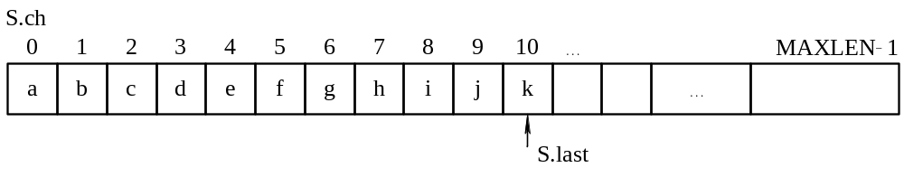
1. 类似顺序表，用一个整数来存储串的实际长度。
描述如下：
typedef struct
{ char ch[MAXLEN];
int length;
} SeqString;
定义一个串变量：
SeqString S;
S.length
串的长度S.last+1

Slide 8
2. 在串尾存储一个特殊字符作为串的终结符
比如C语言中用’\0’来表示串的结束。
char s[MAXLEN];
这种存储方法不能直接得到串的长度，是用判断当前字符是否是’\0’来确定串是否结束，从而求得串的长度。
如图所示：
0 1 2 3 4 5 6 7 8 … MAXLEN-1
a
a
b
b
c
c
d
d
e
f
g
h
i
\0
…

Slide 9
3. 设定长串存储空间
char s[MAXLEN+1]
用s[0]存放串的实际长度，串值存放在s[1]~s[MAXLEN]，字符的序号和存储位置一致，应用更为方便。
如图所示：
0 1 2 3 4 5 6 7 8 … MAXLEN
a
b
c
d
e
f
g
h
…
z
图4.3 串 的 定 长 顺 序 存 储

Slide 10
4.2.2 顺序串的基本操作
1. 串长函数(Strlength(S)
int Strlength(SeqString S)
{
return S.length;
}
2.串复制StrCopy(S,T)
SeqString *StrCopy(SeqString S, SeqString *T)
{
int i;
for(i=0;i<S.length;i++)
T->ch[i]=S.ch[i];
T->length=S.length;
return T;
}

Slide 11
3.串连接StrCat(S,T)
int StrCat(SeqString S, SeqString T)
{
int i;
if(S.length+T.length<=MAXSIZE)
{ for(i=0;i<T.length;i++)
S.ch(i+S.length]=T.ch[i[;
S.length=S.length+T.length;
return 1;
}
else
{ for(i=0;i<MAXSIZE-S.length;i++)
S.ch[i+S.length]=T.ch[i];
S.length=MAXSIZE;
return 0;
}
}

Slide 12
4.求子串Substr(S,pos,len,sub)
SeqString *Substr(SeqString S,int pos,int len, SeqString* sub)
{
int i;
if(pos<1||pos>=S.length||len<0||len>S.length-pos+1)
{ printf(“error!\n”); return NULL; }
for(i=0;i<=len;i++)
sub->ch[i]=S.ch[pos+i-1];
sub->length=len;
return sub;
}

Slide 13
5. 串删除函数(StrDelete(S, pos, len))
函数功能：在串S中删除从序号pos起len个字符，0≤pos≤S.last。
1 SeqString *StrDelete(SeqString *S, int pos, int len)
2 {
3 int i;
if(pos<=0||len>=(S-> length-pos+1))
{printf(“error\n”); return NULL;} /*删除位置不合法*/
5 for(i=pos+len-1; i<S->length; i++)
6 S->ch[i-len]=S->ch[i];
7 S->length=S->length-l;
8 return(S);
9 }

Slide 14
思考：
在串的顺序存储方式下，串的插入操作算法应如何实现？
在串的顺序存储方式下，串的操作的实现主要是进行“字符序列的复制”，操作的时间复杂度基于复制的字符序列的长度。
优点：涉及串长的操作速度快
缺点：一是要事先预定义串的最大长度，难以估计
二是长度有限，串的连接、插入等操作受到空间大小的制约

Slide 15
4.2.2 串的堆存储结构
特点：
每个串值各自存储在一组地址连续的存储单元中。 但存储地址在程序执行过程中 而得。
动态分配
堆存储
在应用程序中，参与运算的串变量之间的长度相差较大，并且操作中串值的长度变化也较大，因此为串变量预分配固定大小的空间不尽合理。堆存储结构的基本思想是：在内存中开辟足够多的地址连续的存储空间作为应用程序中所有串的可利用存储空间，称为堆空间，如设store[SMAX+1]。根据每个串的长度，动态地为每个串在堆空间store里申请相应大小的存储区域，将串顺序存储在所申请的存储区域中。当在操作过程中原空间不够了，可以根据串的实际长度重新申请，拷贝原串值后再释放原空间。

Slide 16
阴影部分是已经为存在的串分配过的，free为未分配部分的起始地址，每当向store中存放一个串时，需要在串名和堆中的存储位置建立对应关系，即串名的存储映象。
设堆空间为：
char store[SMAX+1];
自由区指针：
int free;
(已分配区域)
store
free
(未分配区域)
图4.7 堆结构示意图

Slide 17
注意 ：空间的动态申请和释放
基于堆结构的基本运算
堆结构上的串运算仍然基于字符序列的复制。
设堆空间为：char store[SMAX+1]；
自由区指针：int free；
(已分配区域)
设串的存储映象类型如下：
store
typedef struct
{ int length;
char *ch;
} Hstring;
free
串长
(未分配区域)
起始地址

Slide 18
length域指示串的长度，ch域指示串的起始位置。借助此结构可以在串名和串值之间建立一个对应关系，称为串名的存储映象。系统中所有串名的存储映象构成一个符号表。
下图是一个堆存储及符号表，其中a=“a program”， b=“string”， c=“process”
Heap[MAXSIZE]
Free=23
符号表
a
p
r
o
g
r
a
m
s
t
r
i
n
g
符号名
len
ch
a
9
p
r
o
c
e
s
s
b
7
c
7

Slide 19
串连接StrCat(S, T)
Hstring *StrCat(Hstring S, Hstring T)
{ Hstring *newstr;
int i;
if(!newstr=(Hstring*)malloc(sizeof(Hstring)))
return NULL;
if(!newstr->ch=(char*)mallox(S.length+T.length))
return NULL;
for(i=0;i<S.length;i++)
newstr->ch[i]=S.ch[i];
for(i=0;i<T.length;i++)
newstr->ch[S.length+i]=T.ch[i];
newstr->length=S.length+T.length;
return newstr;
}

Slide 20
2. 串插入StrInsert(S,pos,T)
Hstring*StrInsert(Hstring *S,int pos, Hstring *T)
{
char *p;
int i;
if(pos<=0||pos>S->length)
{printf(“error!\n”); return NULL;}
if(T->length)
{ if(!p=(char *)realloc(S->ch,(S->length+T->length)*sizeof(char)))
return 0;
S->ch=p;
for(i=S->length-1;i>=pos-1;i--)
S->ch[i+T->length]=S->ch[i];
for(i=0;i<T->length;i++)
S->ch[pos+i-1]=T->ch[i];
S->length=S->length+T->length;
}
return S;
}

Slide 21
4.3 串的模式匹配算法
4.3.1 基本的模式匹配算法
模式匹配：子串定位操作，又称串匹配
例如：在文本编辑程序中，经常要查找某一特定单词在文本中出现的位置，显然，高效的模式匹配算法能极大地提高文本编辑程序的响应性能。
子串定位操作时要在主串中找出一个与子串相同的子串。
主串称为目标串，子串称为模式串。
设S为目标串，T为模式串，把从目标串S中查找模式串T的过程称为“模式匹配”。匹配成功，返回模式串T在目标串S中第一次出现的位置，否则匹配失败。

Slide 22
采用定长顺序结构：
int Index(SeqString S, SeqString T)
{
int i,j;
for(i=0,j=1;i<=S.length&&j<=T.length;)
{ if(S.ch[i-1]==T.ch[j-1])
{ i++; j++;}
else
{ i=i-j+2;j=1;}
}
if(j>T.length)
return i-T.length+1;
else
return 0;
}

Slide 23
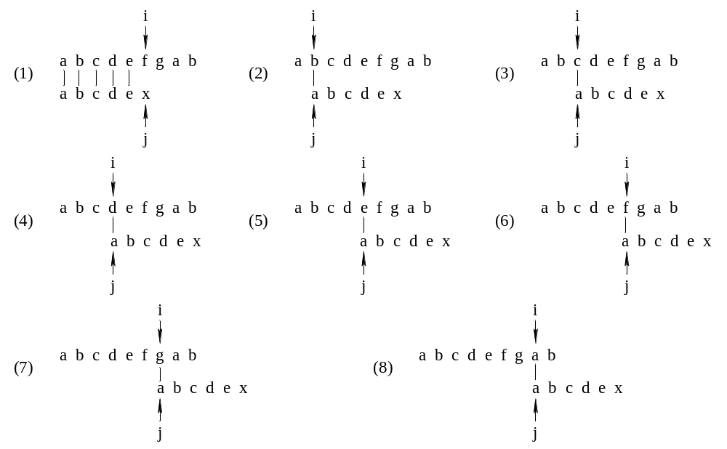
4.3 串的模式匹配算法
KMP模式匹配算法的原理
(2)到(7)的比较是多余的

Slide 24
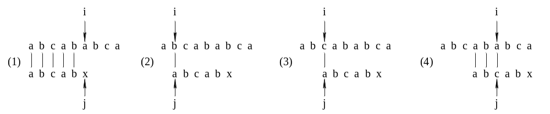
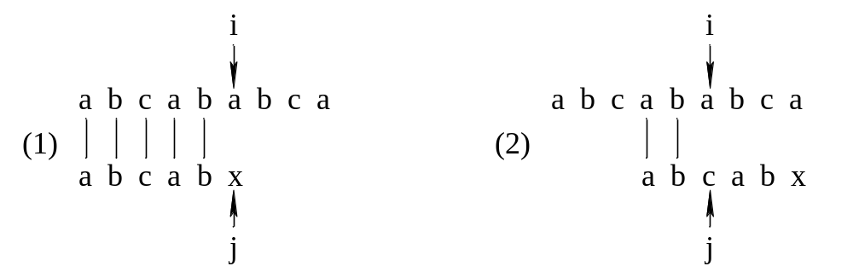
S = ″abcababca″，T = ″abcabx″。这里很明显看到字符串首字符 ′a′ 与其后面的字符串 ″bcabx″ 中倒数第三个字符相同。
前5个字符均相等，此时观察T = ″abcabx″，其中首字符 ′a′ 与T中的第二、第三字符均不等，所以，(2)、(3)均是多余的比较。
T中首字符 ′a′ 与T中第四位字符相等，第二位 ′b′ 与第五位相等，在(1)的比较过程中可以明显看出，T中第四、第五位字符均与主串S中相应字符比较过，且相等，因此，可以断定，T中的首字符 ′a′、第二位 ′b′ 与主串S中第四、第五位字符也不需要比较了，肯定是相等的。

Slide 25
KMP算法的思路
找出子串的特点，主串的i指针不回溯。希望某趟在si和tj匹配失败后，指针i不回溯，模式T向右“滑动”至某个位置上，使得tk对准si继续向右进行。显然，现在问题的关键是串T“滑动”到哪个位置上? 不妨设位置为k，即si和tj匹配失败后，指针i不动，模式T向右“滑动”，使tk和si对准继续向右进行比较，要满足这一假设，就要有如下关系成立：
″t1 t2 … tk-1 ″ = ″si-k+1 si-k+2 … si-1 ″ (4.1)
式(4.1)左边是tk前面的k-1个字符，右边是si前面的k-1个字符。而本趟匹配失败是在si和tj之处，已经得到的部分匹配结果是：
″t1 t2 … tj-1 ″ = ″si-j+1 si-j+2 … si-1 ″ (4.2)
因为k < j，所以有：
″tj-k+1 tj-k+2 … tj-1 ″ = ″si-k+1 si-k+2 … si-1 ″ (4.3)
式(4.3)左边是tj前面的k-1个字符，右边是si前面的k-1个字符，通过式(4.1)和式(4.3)得到关系：
″t1 t2 … tk-1 ″ = ″tj-k+1 tj-k+2 … tj-1 ″ (4.4)

Slide 26
next函数
① next[j] 是一个整数，且0≤next[j]＜j。
② 为了使T的右移不丢失任何匹配成功的可能，当存在多个满足式(4.4)的k值时，应取最大的，这样向右“滑动”的距离最短，“滑动”的字符为j-next[j]个。
③ 如果在tj前不存在满足式(4.4)的子串，此时若t1 ≠ tj，则k = 1；若t1 = tj，则k = 0；这时“滑动”的最远，为j-1个字符，即用t1和sj+1继续比较。
因此，next函数定义如下：
0 当j = 1
max {k | 1≤k ＜ j且 ″t₁ t₂ … t_{k-1}″ = ″t_{j-k+1} t_{j-k+2} … t_{j-1}″
1 当不存在上面的k且t₁ ≠ t_{j}
0 当不存在上面的k且t₁ = t_{j}
next[j] =
设有模式串T = ″abcaababc″，则它的next函数值为：
j | 1 | 2 | 3 | 4 | 5 | 6 | 7 | 8 | 9
模式串 | a | b | c | a | a | b | a | b | c
next[j] | 0 | 1 | 1 | 0 | 2 | 2 | 3 | 2 | 3

Slide 27
计算next函数的算法：
void get_next(SeqString T,int next[])
{ int i=1,j=0;
next[1]=0;
while(i<T.length)
if(j==0||T.ch[i]==T.ch[j])
{ i++;j++;next[i]=j; }
else
j=next[j];
}

Slide 28
KMP算法实现
在求得模式的next函数之后，匹配可如下进行：
① 假设以指针i和j分别指示主串和模式中的比较字符，令i的初值为pos，j的初值为1。
② 若在匹配过程中si==tj，则i和j分别增1。
③ 若si ≠ tj，匹配失败后，则i不变，j退到next[j]位置再比较。
④ 若相等，则指针各自增1，否则j再退到下一个next值的位置，
依此类推，直至下列两种情况：一种是j退到某个next值时字符比较相等，则i和j分别增1继续进行匹配；另一种是j退到值为零(即模式的第一个字符失配)，则此时i和j也要分别增1，表明从主串的下一个字符起和模式重新开始匹配。

Slide 29
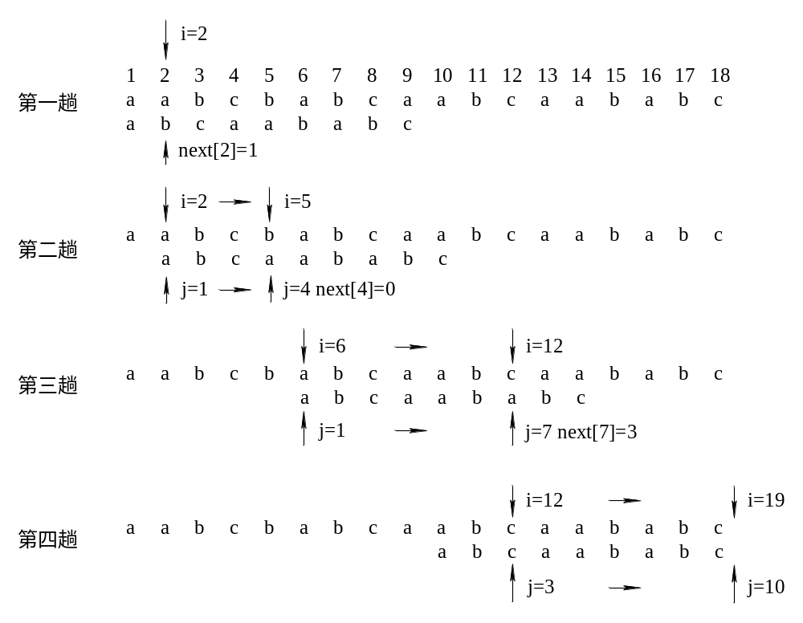
设主串S = ″aabcbabcaabcaababc″，子串T = ″abcaababc″，

Slide 30
KMP算法如下：
int Index_kmp(SeqString S, SeqString T)
{
int i=1;j=1;
while(i<=S.length&&j<=T.length)
if(j==0||S.ch[i-1]==T.ch[j-1])
{ ++i; ++j; }
else
j=next[j];
if(j>T.length)
return i-=T.length;
else
return 0;

Slide 31
next函数值仅取决于模式本身而和主串无关。我们可以从分析next函数的定义出发用递推的方法求得next函数值。
由定义知：
next[1] = 0 (4.5)
设next[j] = k，即有
″ t1 t2 … tk-1″ = ″ tj-k+1 tj-k+2 … tj-1″ (4.6)
next[j+1] = ? 可能有两种情况：
第一种情况：若tk = tj，则表明在模式串中，
″ t1 t2 … tk ″ = ″ tj-k+1 tj-k+2 … tj ″ (4.7)
这就是说next[j+1] = k+1，即
next[j+1] = next[j]+1 (4.8)
第二种情况：若tk ≠ tj，则表明在模式串中，
″ t1 t2 … tk ″ ≠ ″ tj-k+1 tj-k+2 … tj ″ (4.9)
此时可把求next函数值的问题看成是一个模式匹配问题，整个模式串既是主串又是模式，而当前在匹配的过程中，已有式(4.6)成立，则当tk ≠ tj时应将模式向右滑动，使得第next[k]个字符和主串中的第j个字符相比较。

Slide 32
若next[k] = k'，且tk′ = tj，则说明在主串中第j+1个字符之前存在一个最大长度为k' 的子串，使得
″t1 t2 … tk′ ″ = ″tj-k′+1 tj-k′+2 … tj ″ (4.10)
因此
next[j+1] = next[k]+1 (4.11)
同理，若tk′ ≠ tj，则将模式继续向右滑动至使第next[k'] 个字符和tj对齐，依此类推，直至tj和模式中的某个字符匹配成功或者不存在任何k' (1 < k' < k < … < j)满足式(4.10)，此时若t1 ≠ tj+1，则
next[j+1] = 1 (4.12)
否则，若t1 = tj+1，则
next[j+1] = 0 (4.13)
KMP算法中由于i指针不回溯，使得算法的性能比4.2.2节中的定位函数有所提高，整个算法的时间复杂度在一般情况下是O(n+m)。当然KMP算法和简单的模式匹配算法相比，增加了很大难度，我们主要学习该算法的设计技巧。

